Slide 1
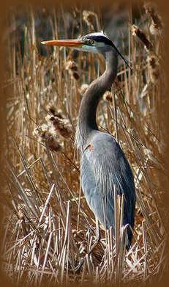
Carine
apresenta...

Slide 2
Aves e
mensagens...
Rolagem manual

Slide 3
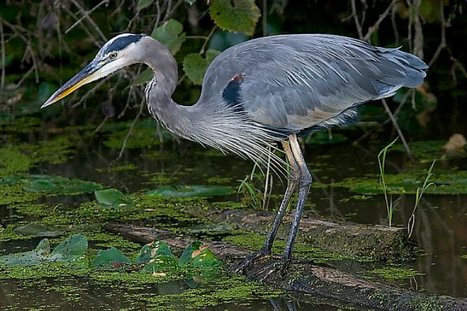
De tudo o que possuis, o teu sorriso é o que mais te valoriza!

Slide 4
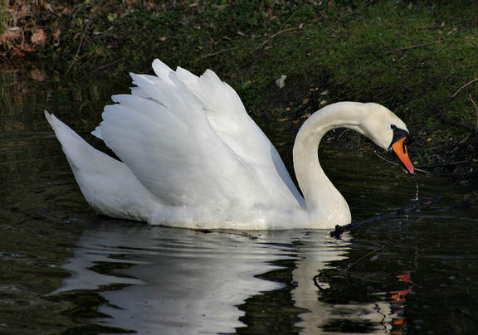
Não é a recompensa o que eleva a alma, mas sim o esforço que custou essa recompensa.

Slide 5
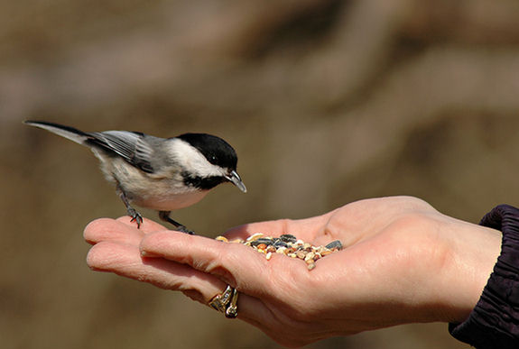
A forma do teu corpo conta pouco, a do teu cérebro conta mais, mas a do teu coração conta acima de tudo!

Slide 6
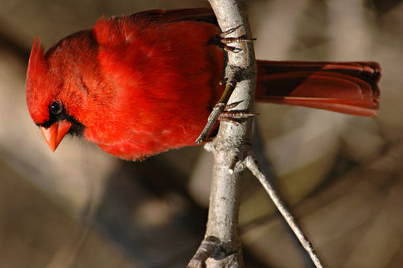
A vida deve ser enriquecida com muitas amizades, porque a maior felicidade é amar e ser amado!

Slide 7
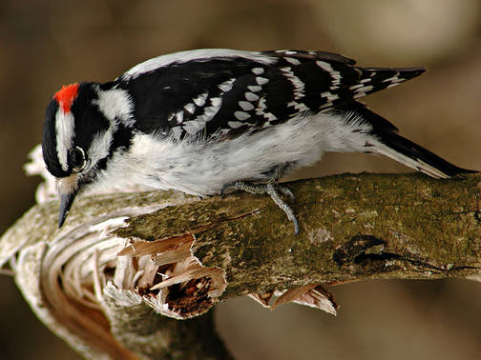
As palavras gentis podem ser curtas e fáceis de dizer, mas elas ressoam até ao infinito!

Slide 8
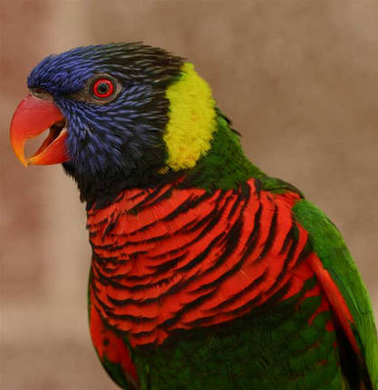
A caridade vê a necessidade, mas não a causa que a produz.

Slide 9
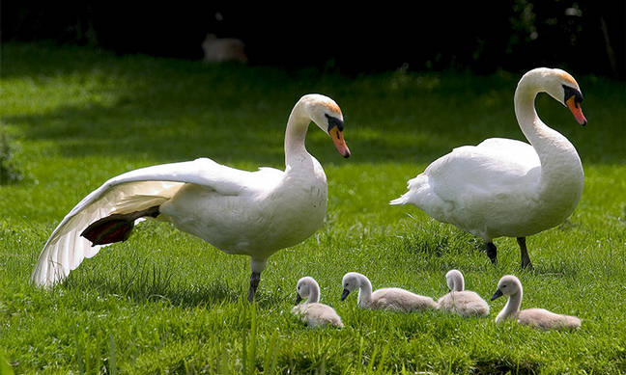
Onde há amor, há também Deus.

Slide 10
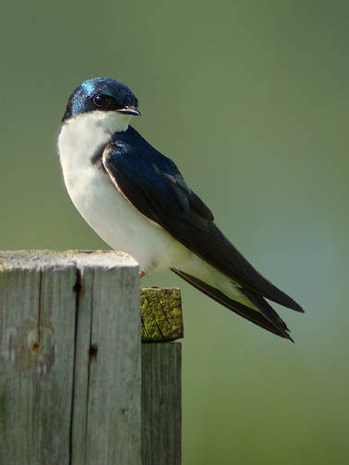
O momento de ser
feliz, é agora.

Slide 11
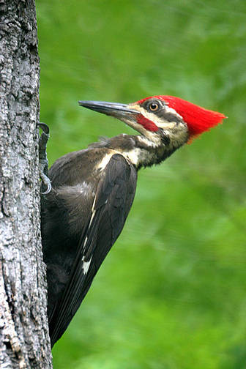
A felicidade não depende do que nos acontece, mas da nossa maneira de perceber o que nos acontece.

Slide 12
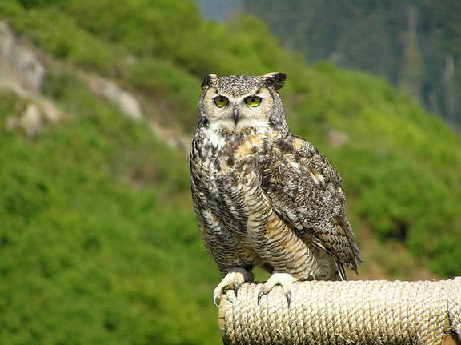
Procura fazer isto: encontra o lado positivo de tudo que parece negativo.

Slide 13
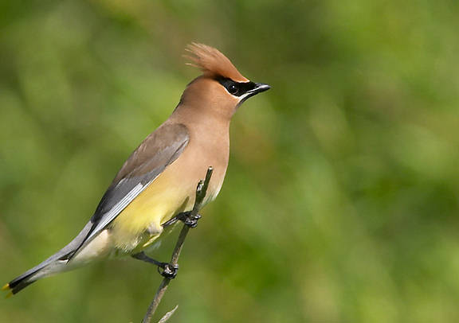
Sete dias sem rir debilita-nos!

Slide 14
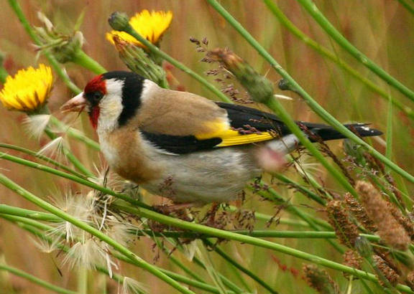
A vida é feita de uma sucessão de lições que devem ser vividas para serem compreendidas!

Slide 15
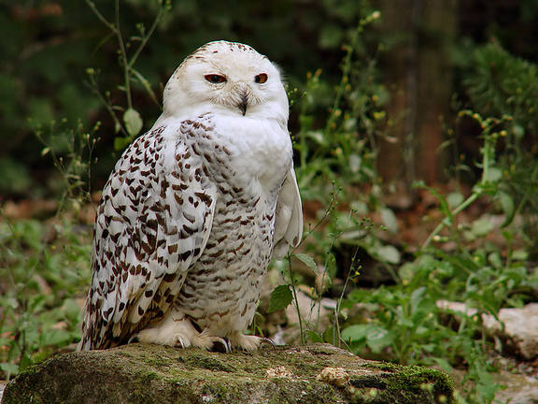
Confia nos outros e eles serão sinceros contigo; trata-os bem e eles dar-te-ão o melhor de si mesmos!

Slide 16

Recompensa os comportamentos que desejas ver repetidos!

Slide 17
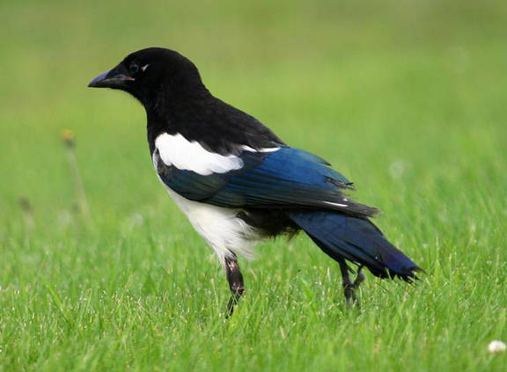
Se a única oração que disseste toda a tua vida é um simples «obrigado», isso foi suficiente!

Slide 18
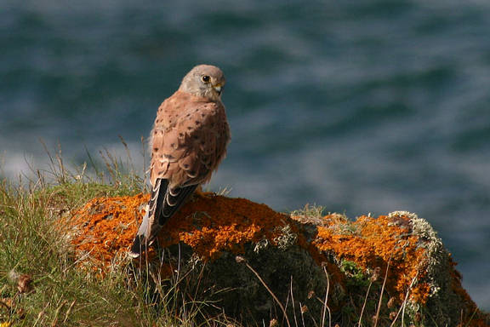
A melhor coisa que podes fazer por alguém, não é te limitares a partilhar com ele as tuas riquezas, mas sim fazê-lo descobrir as suas próprias!

Slide 19
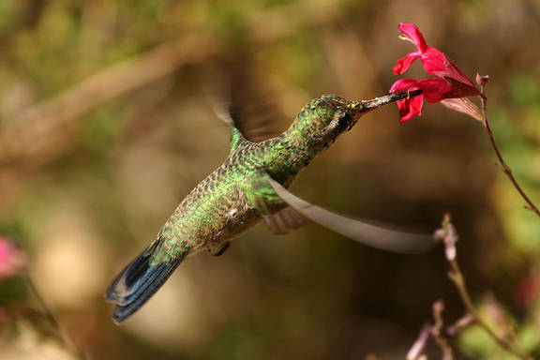
O amor cura do mesmo modo aquele que dá e aquele que recebe!

Slide 20
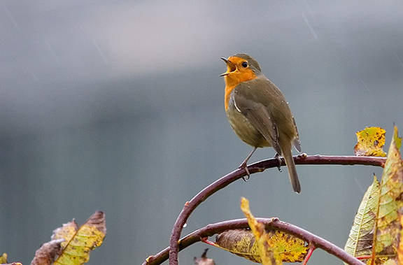
Nós sabemos o que somos, mas ignoramos o que poderíamos ter sido!

Slide 21
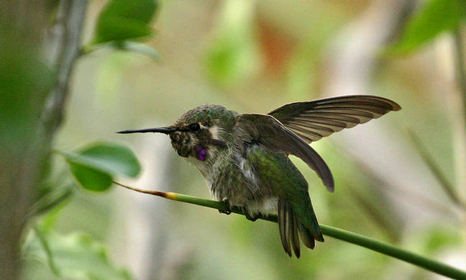
As nossas vidas estarão sempre vazias se os nossos corações dão sem cantar!

Slide 22
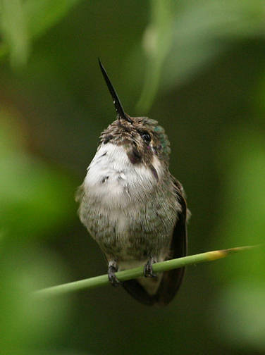
O meu espírito só fica em paz quando perdoo em vez de julgar!

Slide 23
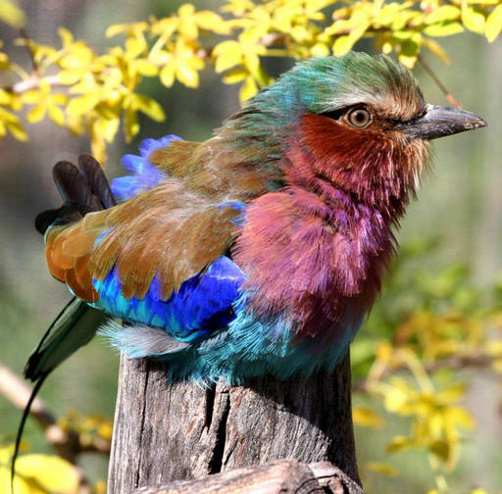
Amar é superar-se.

Slide 24
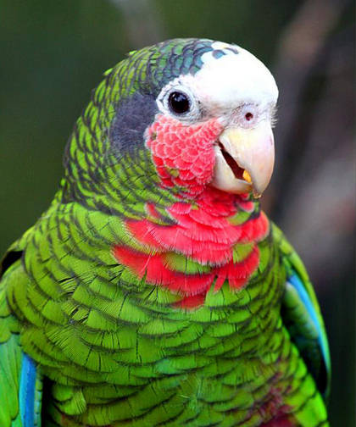
O que conta não é o que se dá, mas sim o amor com que se dá!

Slide 25
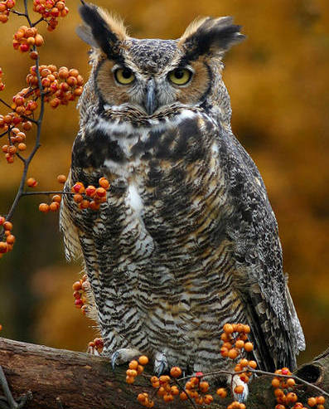
Se o ódio não estivesse neste mundo, tudo estaria em paz!

Slide 26
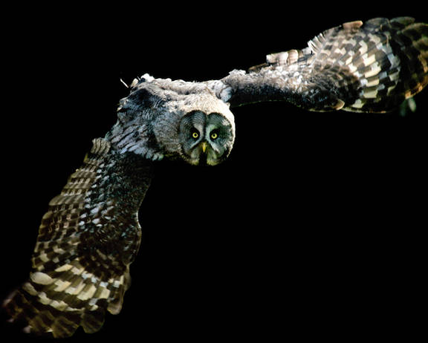
É preciso fazer hoje, aquilo que todos farão amanhã!

Slide 27

Não existe nenhum problema humano, ao qual não se possa dar solução, já que essa solução está em nós!

Slide 28
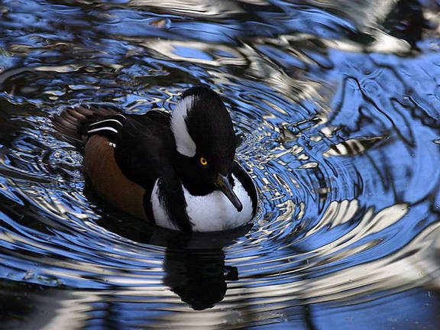
A tristeza é um muro construido entre dois jardins!

Slide 29
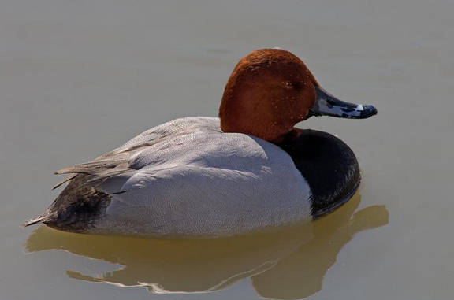
O que me interessa não é a felicidade de todos os homens, mas a felicidade de cada um deles!

Slide 30
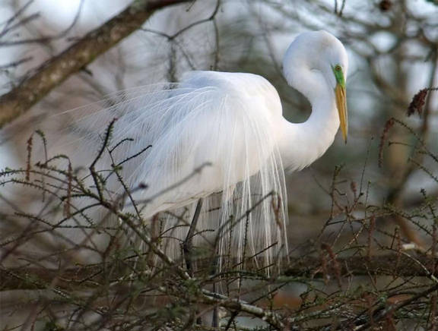
Nada como as emoções para dar vida ou para matar!

Slide 31
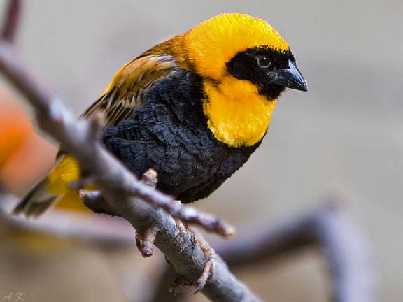
As coisas visíveis têm o seu tempo, as invisíveis são eternas!

Slide 32
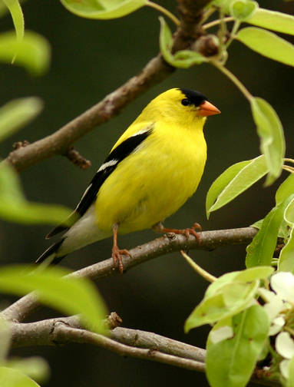
O amor é como um copo cheio. Mesmo que não bebamos o conteúdo para esvaziá-lo, a vida não pode enchê-lo de novo!

Slide 33
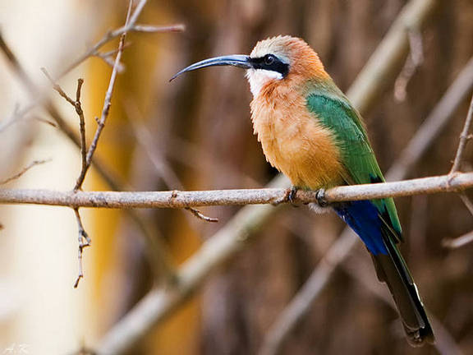
Há que amar se se deseja ser amado!

Slide 34
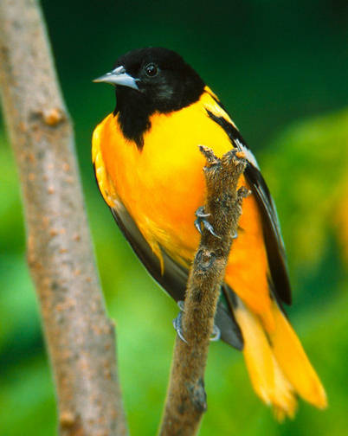
Todos querem um amigo, mas ninguém se preocupa em sê-lo!

Slide 35
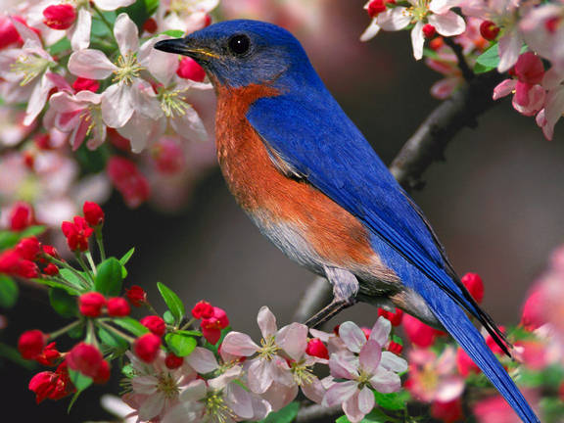
Jamais permitas que alguém chegue perto de ti, sem que ele parta melhor e mais feliz!

Slide 36
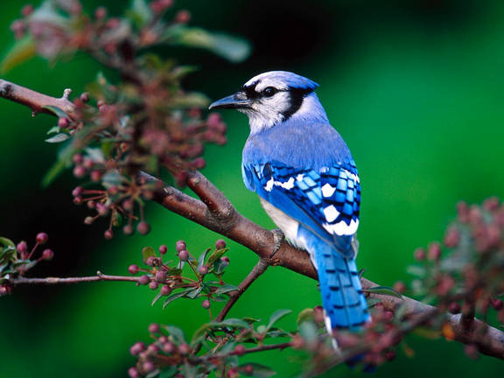
Para mudar as pessoas, é preciso amá-las. A nossa influência não vai mais longe que o nosso amor!

Slide 37
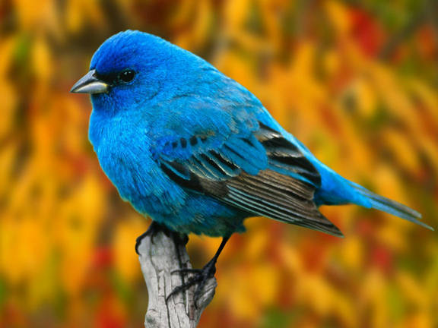
Ajudar nos assuntos dos outros não quer dizer que devamos meter o nariz na vida deles!

Slide 38
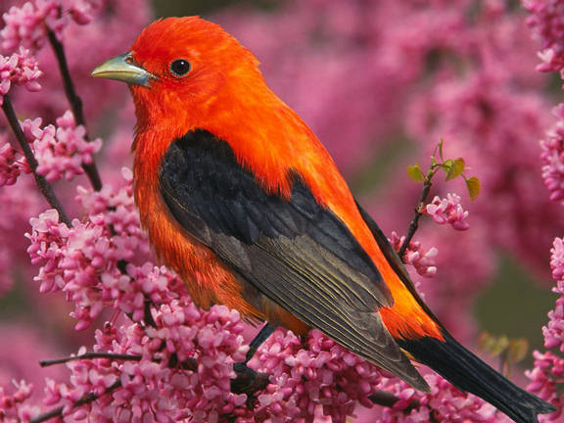
Como um dia pode ser belo, quando a bondade o ilumina!

Slide 39

Música: Giovanni - 1920
Fotos e pensamentos: Internet

